Slide 1
Урок по Окружающему миру в 1 классе
Составила: учитель начальных классов
НОУ Школа «Ника»
Хвостова Наталья Николаевна
2015-2016 уч.год

Slide 2

Окружающий мир

Slide 3
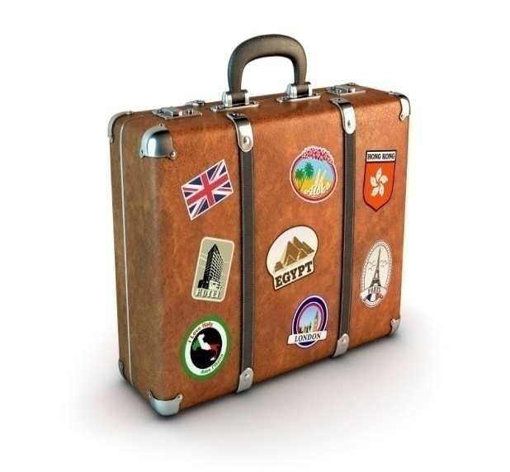
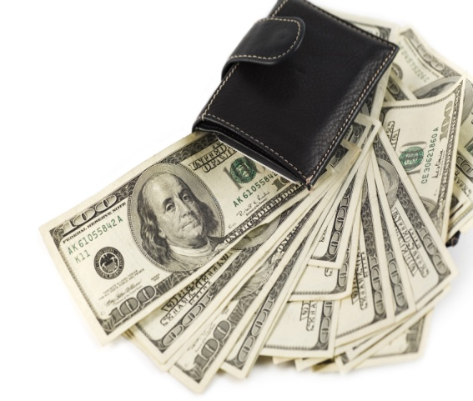

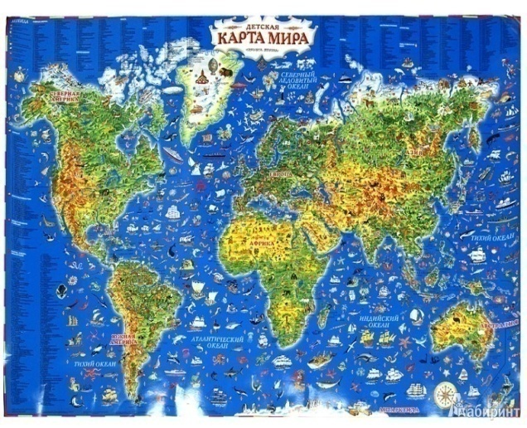
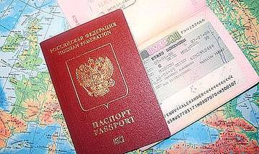
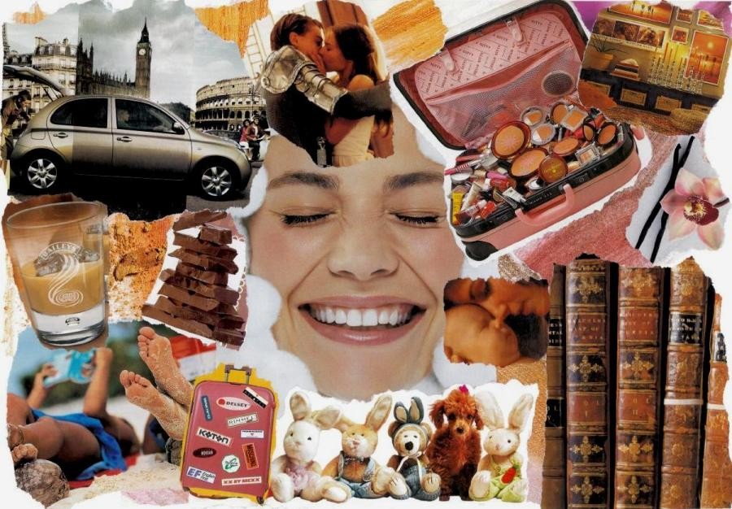
Что нужно для путешествий?

Slide 4

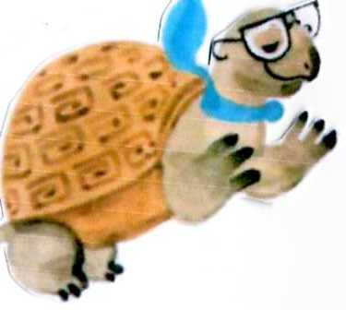
За время учебы вместе с нами Муравей Вопросик научился неплохо читать и писать. И ему очень захотелось рассказать об этом своему другу Муравьишке. Но тот живет далеко, в другом городе. Как быть?

Slide 5
Я предложила Муравьишке лист бумаги. Муравей удивился: „Как же мой листок попадет к другу? Разве листок может путешествовать?“ Я ответила: „Просто листок — нет. Нужно, чтобы он превратился…“

Slide 6

Загадка
Сбоку марка и картинка,
В круглых штампах грудь и спинка.
Маленькое очень,
Быстрое как птица,
Если хочешь -
За море умчится.

Slide 7
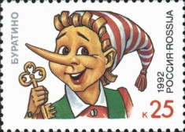
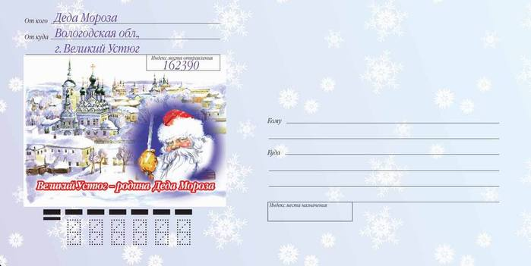
Когда листок станет письмом, он сможет путешествовать. Вот сегодня мы и узнаем, как путешествует письмо. А что нужно, чтобы листок стал письмом?

Slide 8

Как путешествует письмо?

Slide 9

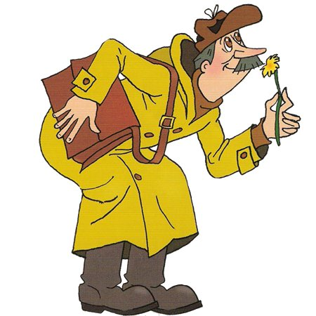

Slide 10
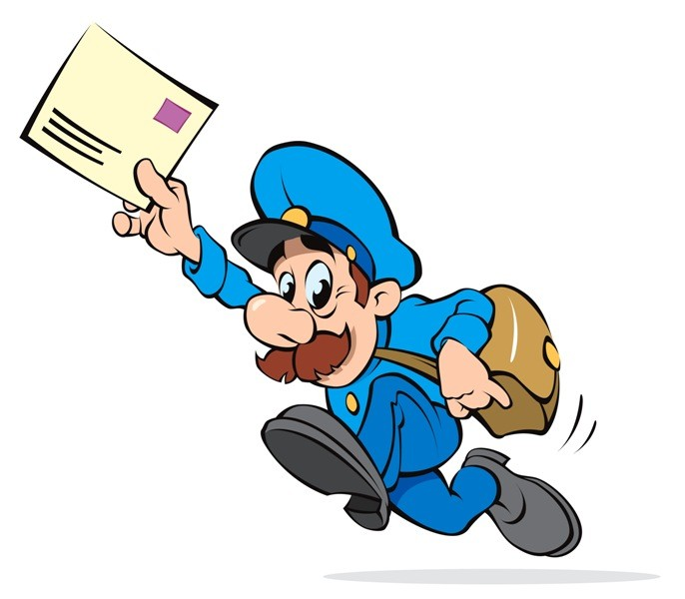

Slide 11
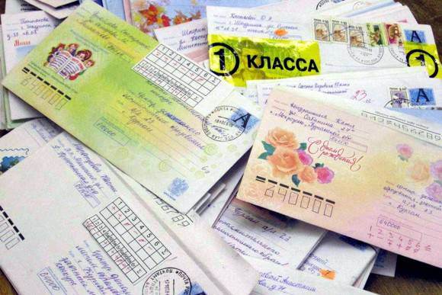
Письмо - написанный текст, посылаемый кому-нибудь.

Slide 12
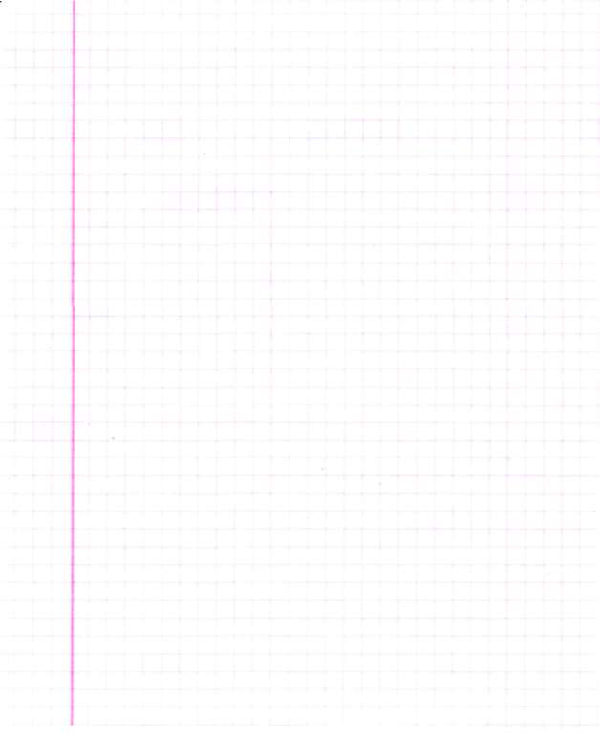
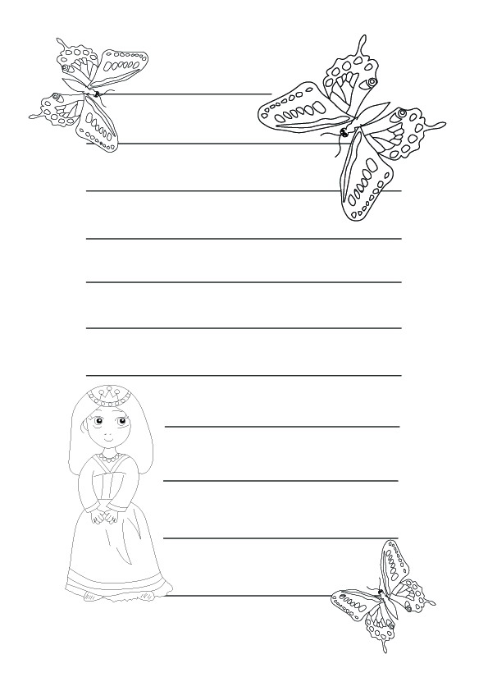
Почтовая бумага

Slide 13
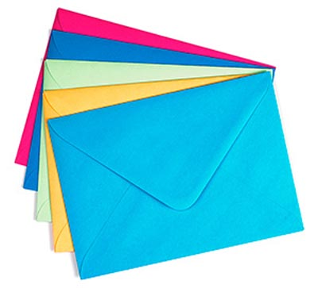
Конверт - пакет для пересылки бумаг.

Slide 14
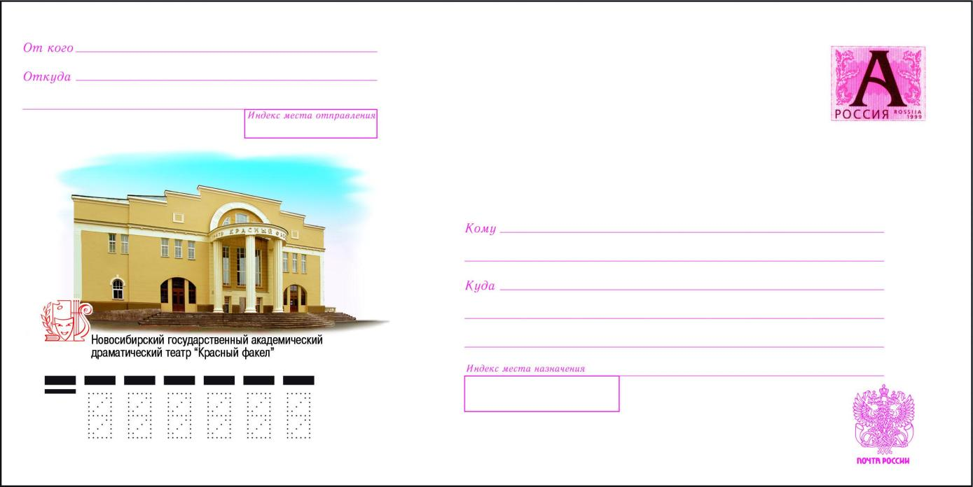

Slide 15
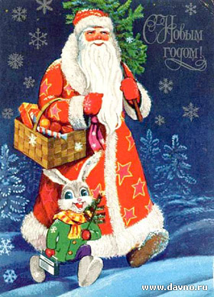



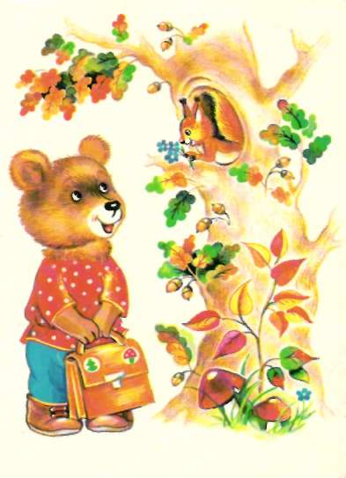
Почтовые открытки

Slide 16
Физминутка

Slide 17
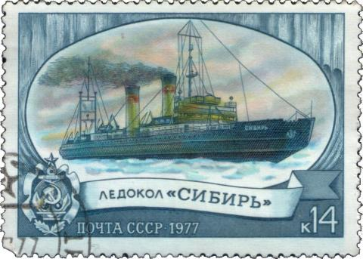
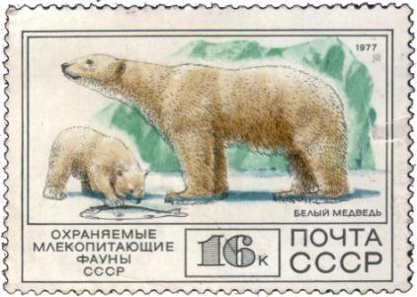
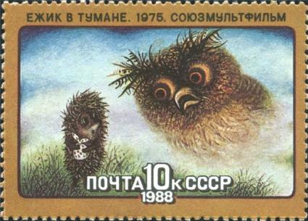

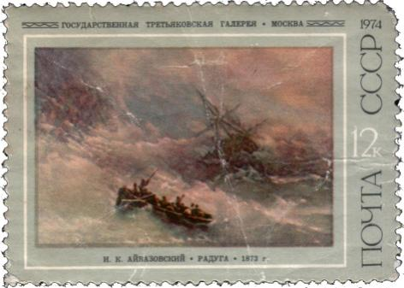
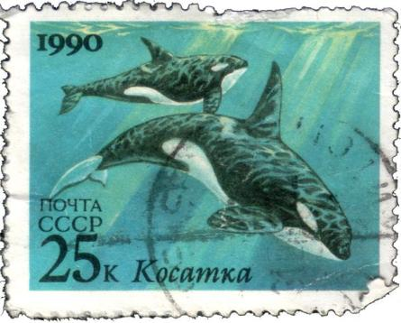

Филателисты

Slide 18
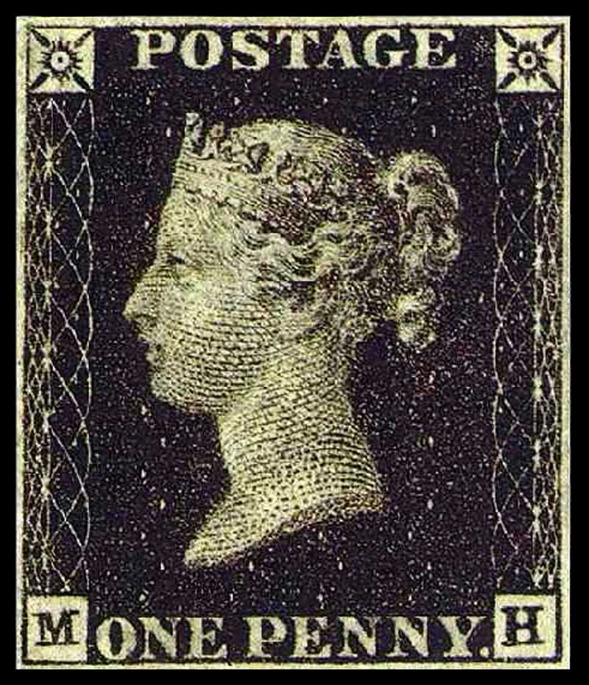
Первой в мире почтовой марке
«Черный пенни» 175 лет

Slide 19
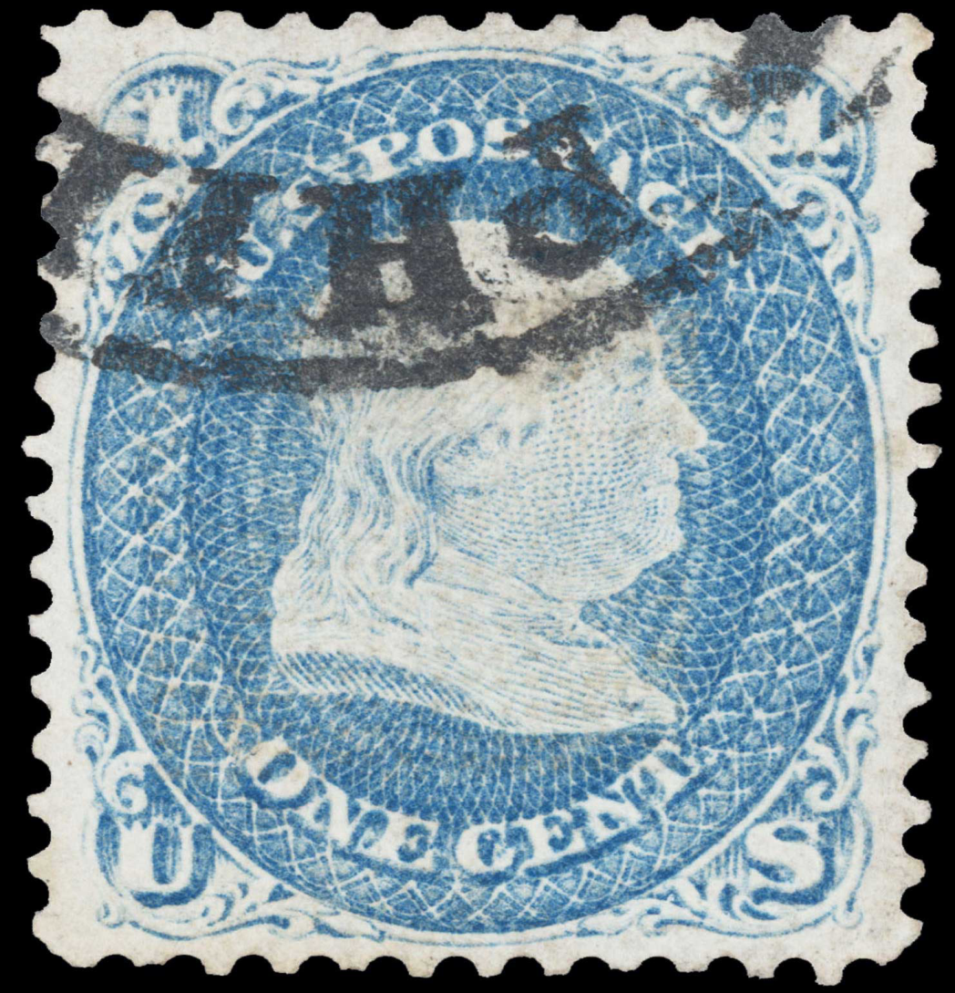
Стоимость марки «Святой Грааль» (США) около 3 миллионов долларов

Slide 20
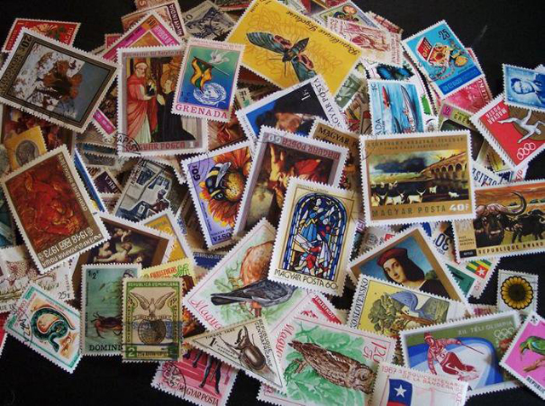
Филателисты – люди, коллекционирующие марки.

Slide 21
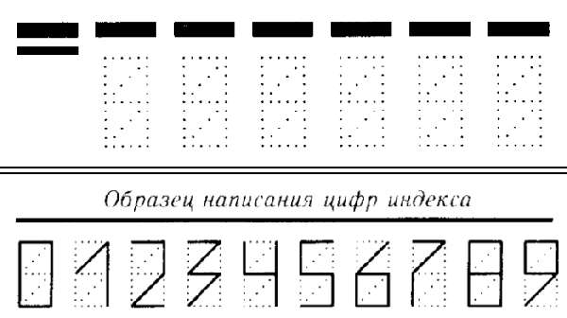
Индекс – указатель.

Slide 22

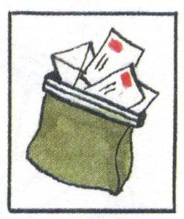
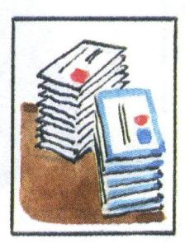
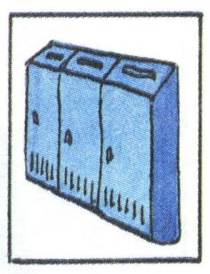
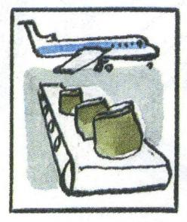
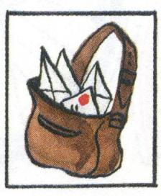

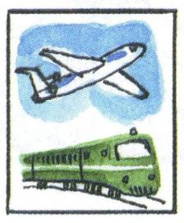
Кто занимается рассылкой почты?

Slide 23
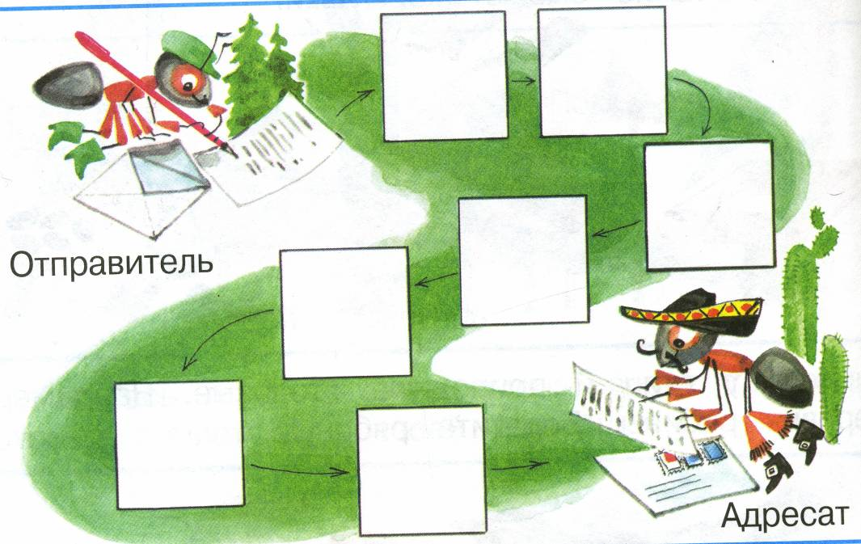





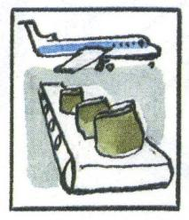



Slide 24
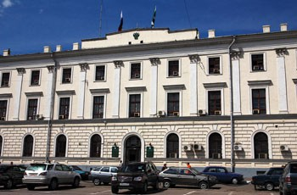
Почтамт на Комсомольской площади в Москве.

Slide 25
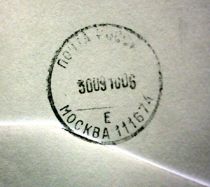
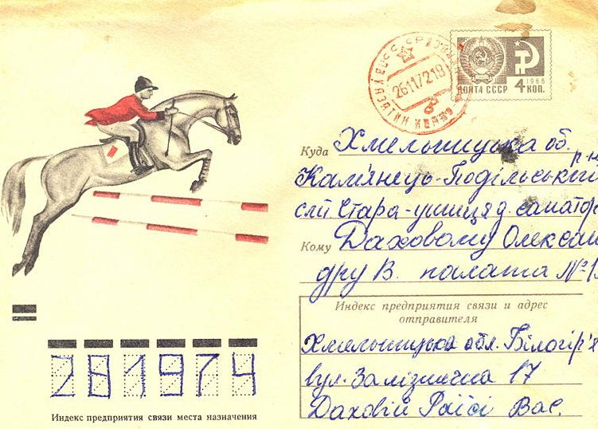

Slide 26
ЗАПЕЧАТЫВАЮ КОНВЕРТ, УКАЗЫВАЮ АДРЕС
ВКЛАДЫВАЮ В КОНВЕРТ
ПИШУ ПИСЬМО
НЕСУ К ПОЧТОВОМУ ЯЩИКУ
ВСЕВОЗМОЖНЫМИ
ВИДАМИ ТРАНСПОРТА
ПИСЬМА ДОСТАВЛЯЮТСЯ
ПО АДРЕСАМ
ПОЧТАЛЬОН РАЗНОСИТ ПИСЬМА

Slide 27
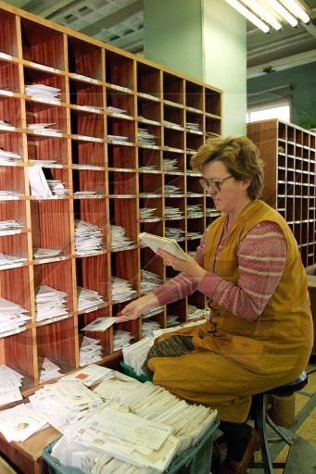
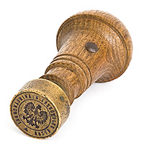
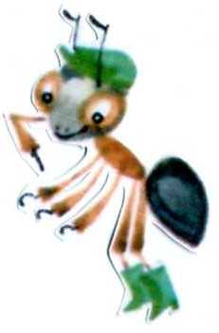
Что это за предметы и зачем они на почте?

Slide 28

Письмо Деду Морозу

Slide 29
Адрес Деда Мороза
Вот российский адрес Деда Мороза – 162390, Россия,
г. Великий Устюг, ул. Почтовая, дом настоящего Деда Мороза
Также можно отправить послание Дедушке и на адрес электронной почты – dedmoroz@vologda.ru
Если очень хочется, можно отправить письмо Санта-Клаусу , который живет в Лапландии – Santa Claus, Arctic Circle, 96930, Rovaniemi, Finland.

Slide 30
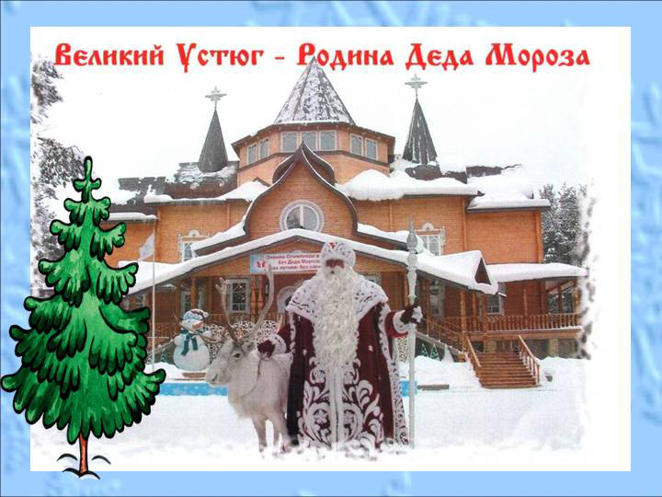

Slide 31
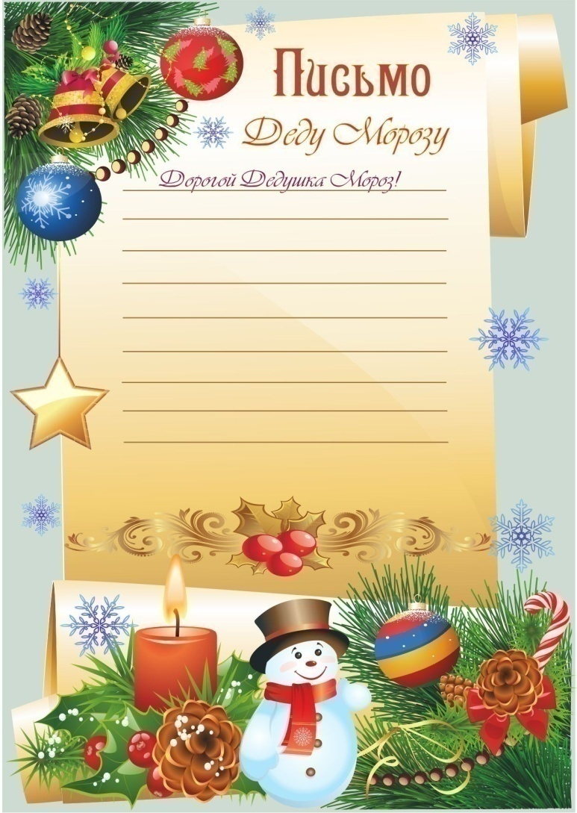
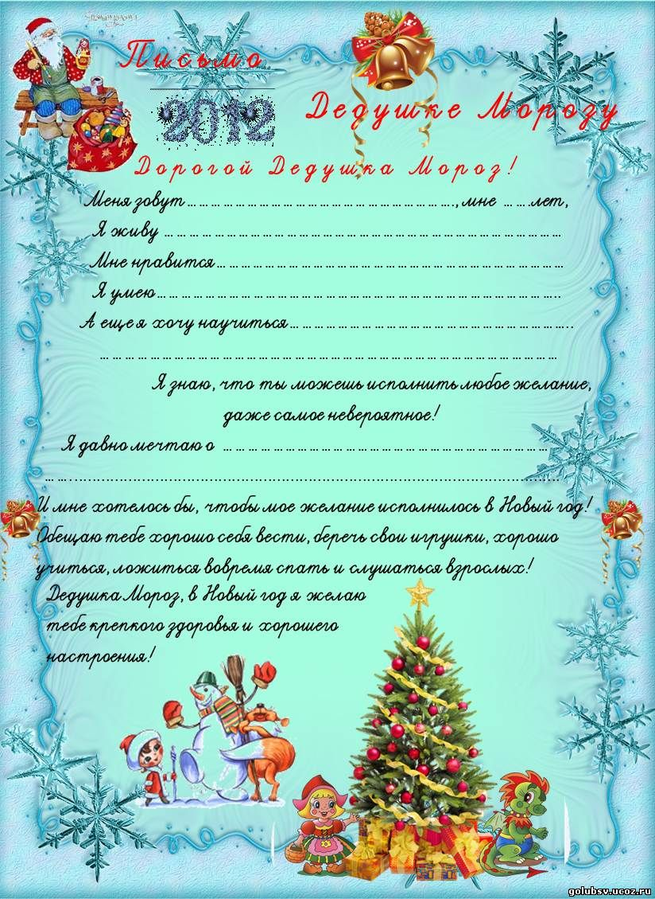
Варианты письма

Slide 32
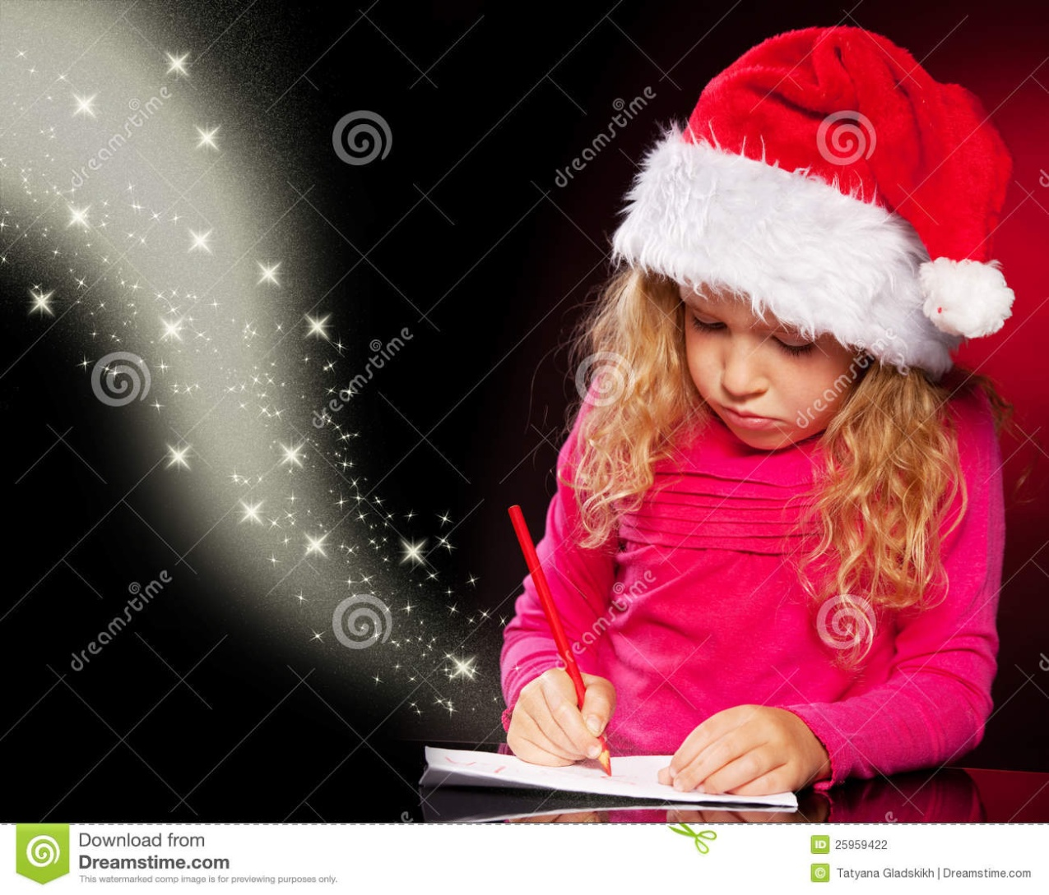

Slide 33
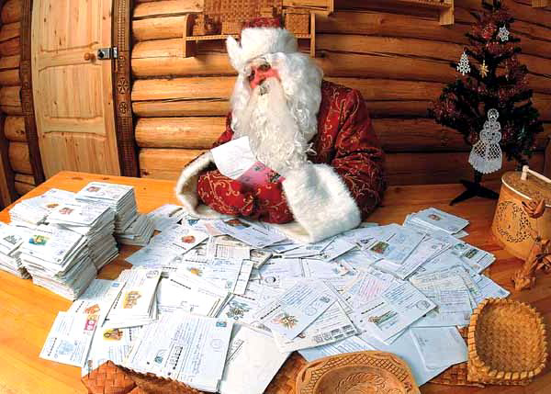

Slide 34

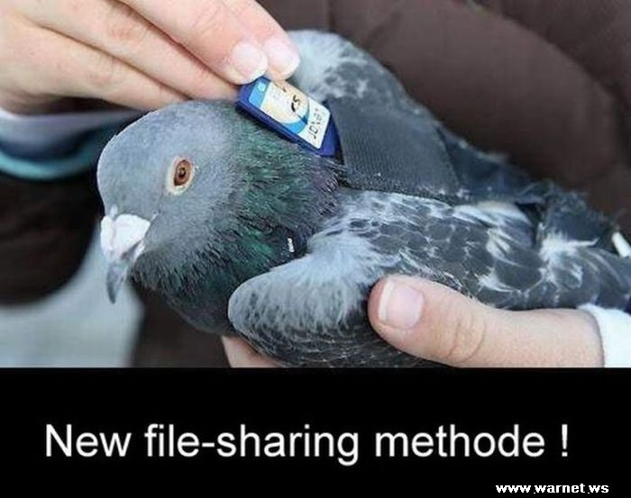
Это интересно

Slide 35
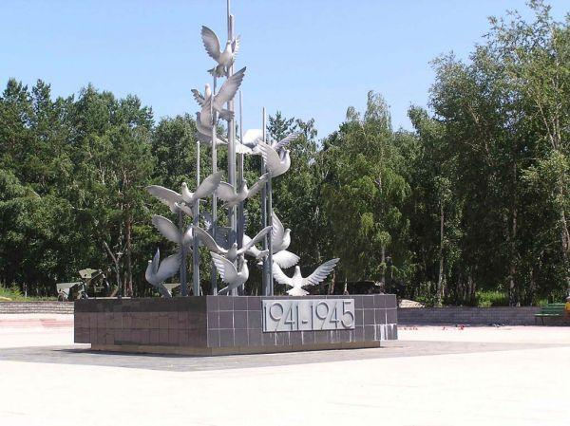

Slide 36
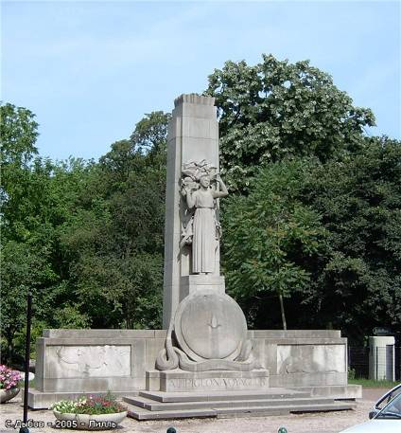
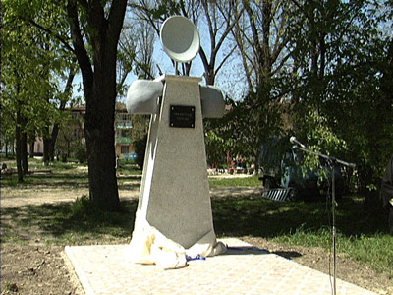
Памятники почтовым голубям во Франции в Англии

Slide 37
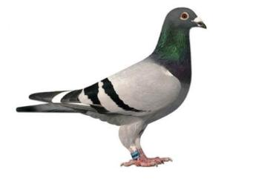





Соедини правильно, назови виды почты
Письмо Кипу
Голубиная почта
Бутылочная почта

Slide 38






Различные почтовые сообщения

Slide 39


Slide 40


Slide 41


Первое в мире электронное письмо было отправлено в 1971 году компьютерным инженером Рэем Томлинсоном для проверки связи между двумя удаленными компьютерами.
Лишь спустя 25 лет e-mail стал популярен во всем мире, а ящик на почтовом сервере mail.ru есть чуть ли не у 70% российских интернет-пользователей

Slide 42


Slide 43

Услуга SMS появилась в 1992 году, когда инженер компании мобильной связи Нил Пэпуорс разослал своим друзьям поздравление с Рождеством.
Лишь 14 лет спустя
на технологию SMS обратили внимание телекоммуникационные
гиганты.

Slide 44


Slide 45


Slide 46


Slide 47


Slide 49


Slide 50


Slide 51


Slide 52


Slide 53


Slide 54


Slide 55


Slide 56


Slide 57


Slide 58

М
О
Л
О
Д
Ц
Ы
!

